Slide 1
第八章
生物氧化
Biological Oxidation

Slide 2
生物氧化的概念
物质在生物体内进行氧化称生物氧化(biological oxidation)，主要指糖、脂肪、蛋白质等在体内分解时逐步释放能量，最终生成CO₂ 和 H₂O的过程。
糖
O₂
脂肪
CO₂和H₂O
ADP+Pi
蛋白质
能量
ATP
热能

Slide 3
生物氧化的一般过程
糖原
三酯酰甘油
蛋白质
葡萄糖
脂酸+甘油
氨基酸
乙酰CoA
TAC
CO₂
ADP+Pi
ATP
2H
呼吸链
H₂O

Slide 4
第一节
氧化呼吸链是由具有电子传递功能的复合体组成

Slide 5
氧化呼吸链的定义
生物体将NADH+H⁺和FADH₂彻底氧化生成水和ATP的过程与细胞的呼吸有关，需要消耗氧，参与氧化还原反应的组分由含辅助因子的多种蛋白酶复合体组成，形成一个连续的传递链，因此称为氧化呼吸链（oxidative respiratory chain）。也称电子传递链(electron transfer chain)。

Slide 6
一、氧化呼吸链由4种具有传递电子能力的复合体组成
酶复合体是线粒体内膜氧化呼吸链的天然存在形式，所含各组分具体完成电子传递过程。电子传递过程释放的能量驱动H⁺移出线粒体内膜，转变为跨内膜H⁺梯度的能量，再用于ATP的生物合成。

Slide 7
人线粒体呼吸链复合体
复合体 | 酶名称 | 质量(kD) | 多肽链数 | 功能辅基 | 含结合位点
复合体Ⅰ | NADH-泛醌还原酶 | 850 | 39 | FMN，Fe-S | NADH（基质侧） CoQ（脂质核心）
复合体Ⅱ | 琥珀酸-泛醌还原酶 | 140 | 4 | FAD，Fe-S | 琥珀酸（基质侧） CoQ（脂质核心）
复合体Ⅲ | 泛醌-细胞色素C还原酶 | 250 | 11 | 血红素b_{L}, b_{H}, c₁, Fe-S | Cyt c（膜间隙侧）
细胞色素c |  | 13 | 1 | 血红素c | Cyt c₁， Cyt a
复合体Ⅳ | 细胞色素C氧化酶 | 162 | 13 | 血红素a，a₃， Cu_{A}, Cu_{B} | Cyt c（膜间隙侧）
泛醌不包含在上述四种复合体中。

Slide 8
4H⁺
4H⁺
4H⁺
Ⅱ
Cytc
ox
琥珀酸
QH2
Q
Cytc
red
延胡索酸
Cytc
ox
Cytc
red
胞液侧
QH2
Ⅲ
线粒体内膜
Ⅳ
Q
Ⅰ
基质侧
1/2O₂+2H⁺
H₂O
NADH+H⁺
NAD⁺
4H⁺
4H⁺
4H⁺
电子传递链各复合体在线粒体内膜中的位置

Slide 9
4H⁺
4H⁺
4H⁺
Cytc
ox
Cytc
red
Cytc
red
Cytc
ox
胞液侧
QH2
Ⅲ
线粒体内膜
Ⅳ
Q
Ⅰ
基质侧
Ⅱ
1/2O₂+2H⁺
H₂O
NADH+H⁺
NAD⁺
琥珀酸
4H⁺
4H⁺
4H⁺
延胡索酸
电子传递链各复合体在线粒体内膜中的位置

Slide 10
（一） 复合体Ⅰ将NADH+H⁺中的电子传递给泛醌
复合体Ⅰ又称NADH-泛醌还原酶或NADH脱氢酶，接受来自NADH+H⁺的电子并转移给泛醌（ubiquinone）。
复合体Ⅰ可催化两个同时进行的过程：
电子传递： NADH→FMN→Fe-S→ CoQ
质子的泵出：复合体Ⅰ有质子泵功能，每传递2个电子可将4个H⁺从内膜基质侧泵到胞浆侧。

Slide 11
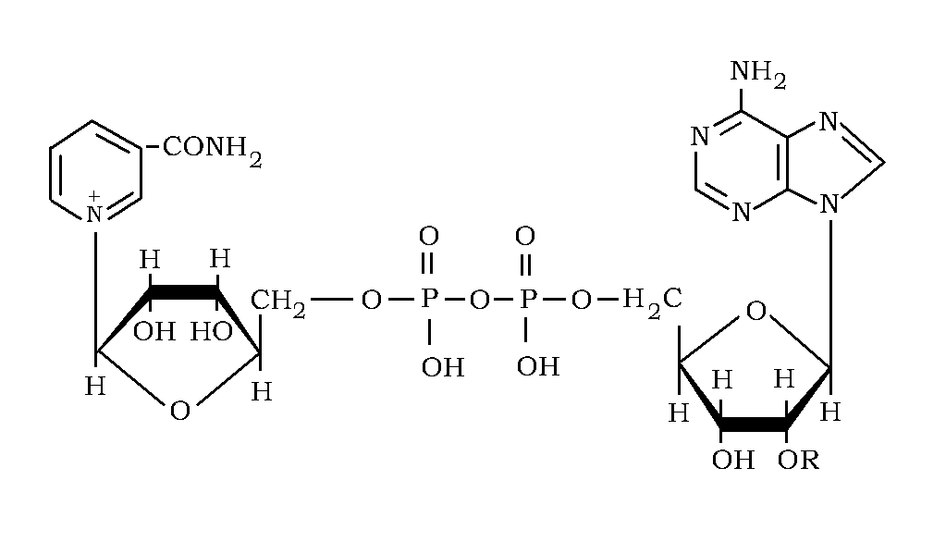
NAD⁺和NADP⁺的结构
R=H: NAD⁺; R=H₂PO₃: NADP⁺

Slide 12
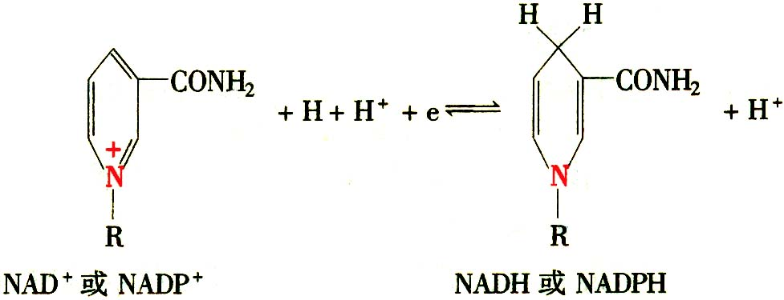
NAD⁺（NADP⁺）和NADH（NADPH）相互转变
氧化还原反应时变化发生在五价氮和三价氮之间。

Slide 13
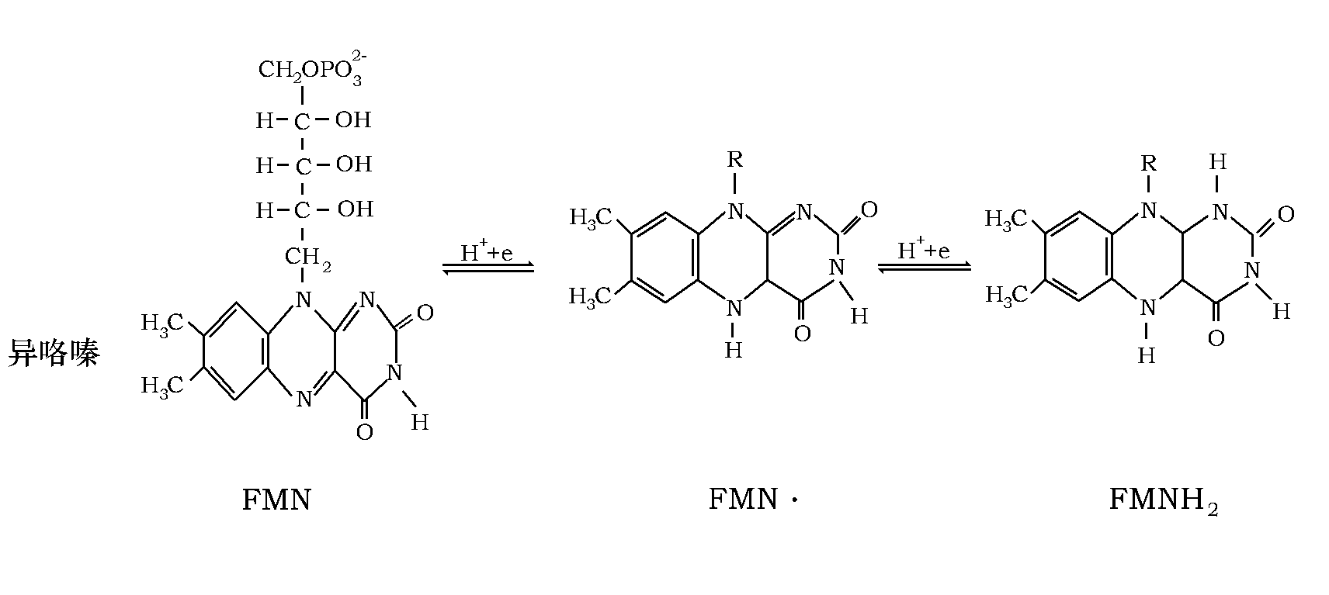
FMN结构中含核黄素，发挥功能的部位是异咯嗪环，氧化还原反应时不稳定中间产物是FMN·。在可逆的氧化还原反应中显示3种分子状态，属于单、双电子传递体。

Slide 14
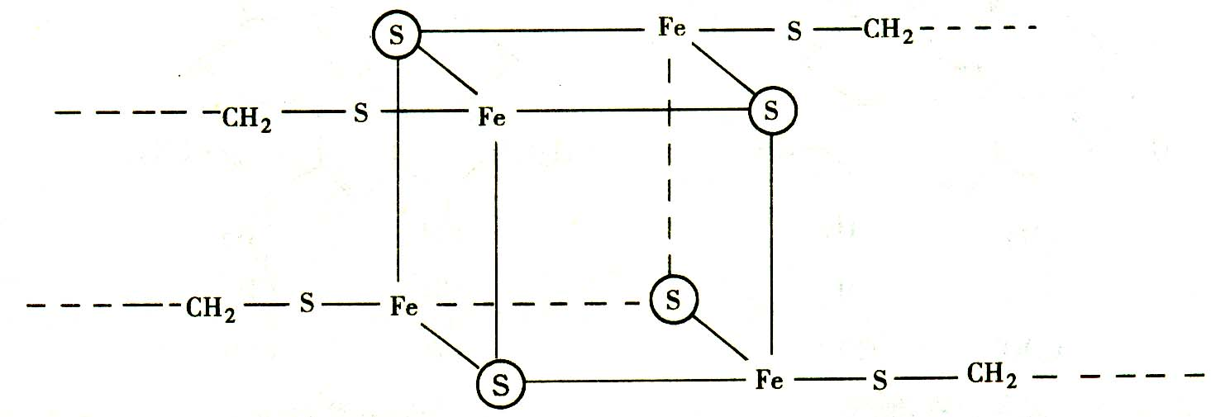
铁硫蛋白中辅基铁硫中心(Fe-S)含有等量铁原子和硫原子，其中一个铁原子可进行Fe²⁺  Fe³⁺+e 反应传递电子。属于单电子传递体。
Ⓢ 表示无机硫

Slide 15
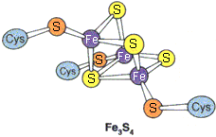
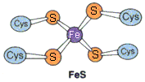
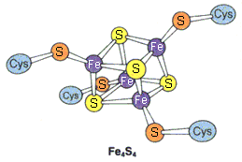
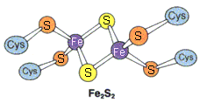
铁硫蛋白
S
无机硫
S
半胱氨酸硫

Slide 16
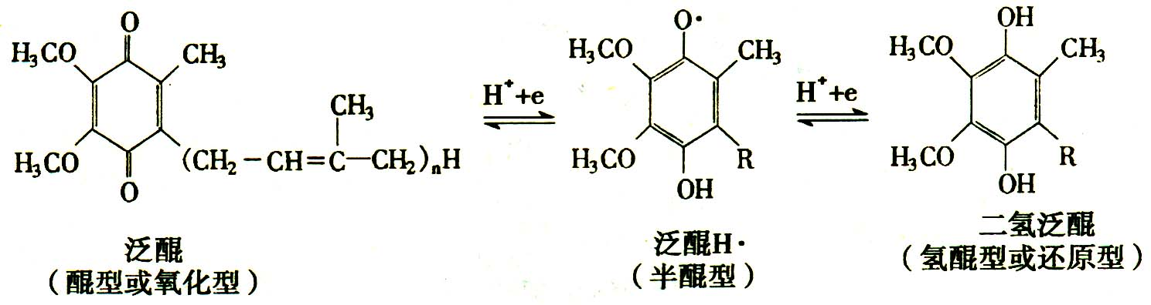
泛醌（辅酶Q, CoQ, Q）由多个异戊二烯连接形成较长的疏水侧链（人CoQ₁₀），氧化还原反应时可生成中间产物半醌型泛醌。内膜中可移动电子载体，在各复合体间募集并穿梭传递还原当量和电子。在电子传递和质子移动的偶联中起着核心作用。

Slide 17
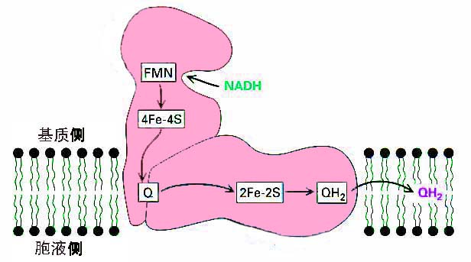
NADH+H⁺
FMN
还原型Fe-S
Q
NAD⁺
FMNH₂
氧化型Fe-S
QH₂
复合体Ⅰ的功能

Slide 18
（二）复合体Ⅱ将电子从琥珀酸传递到泛醌
复合体Ⅱ是三羧酸循环中的琥珀酸脱氢酶，又称琥珀酸-泛醌还原酶。
电子传递：琥珀酸→FAD→几种Fe-S →CoQ
复合体Ⅱ没有H⁺泵的功能。

Slide 19
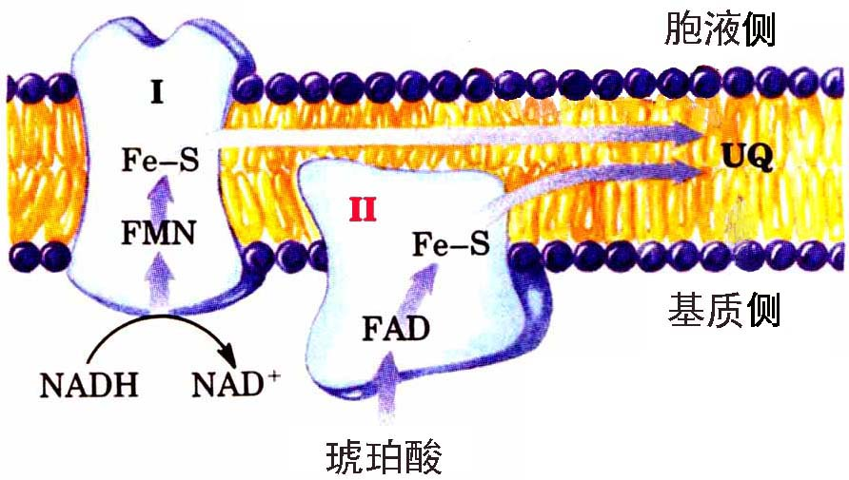

Slide 20
（三）复合体Ⅲ将电子从还原型泛醌传递给细胞色素c
复合体Ⅲ又叫泛醌-细胞色素C还原酶。人复合体Ⅲ含有细胞色素b(b562, b566)、细胞色素c1和一种可移动的铁硫蛋白(Rieske protein)。
泛醌从复合体Ⅰ、Ⅱ募集还原当量和电子并穿梭传递到复合体Ⅲ。
电子传递过程：CoQH2→(Cyt bL→Cyt bH) →Fe-S →Cytc1→Cytc

Slide 21
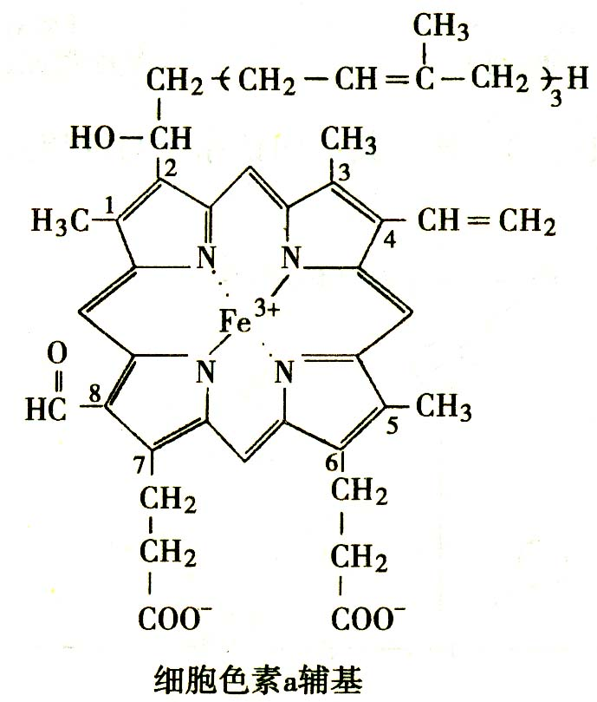
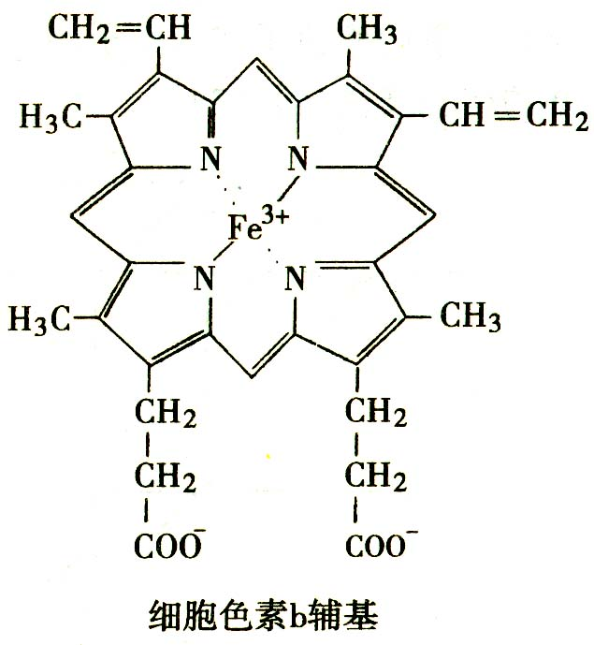
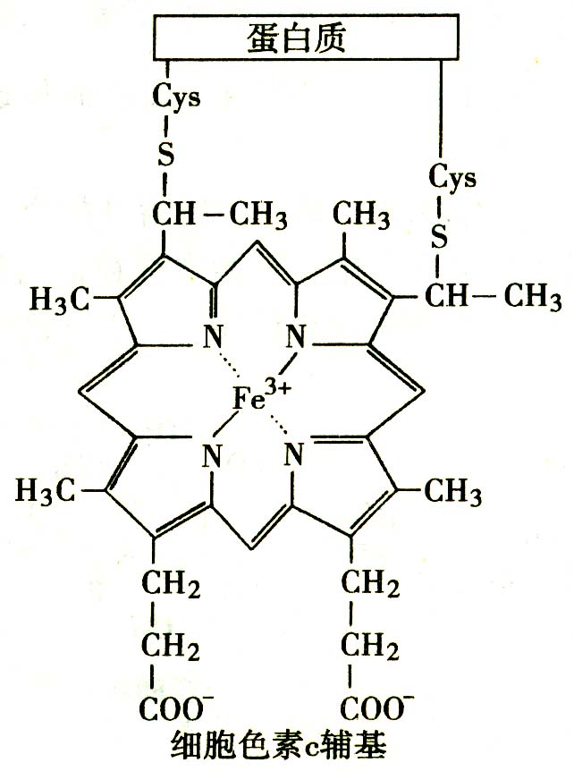
细胞色素(cytochrome, Cyt)
细胞色素是一类以铁卟啉为辅基的催化电子传递的酶类，根据它们吸收光谱不同而分类。

Slide 22
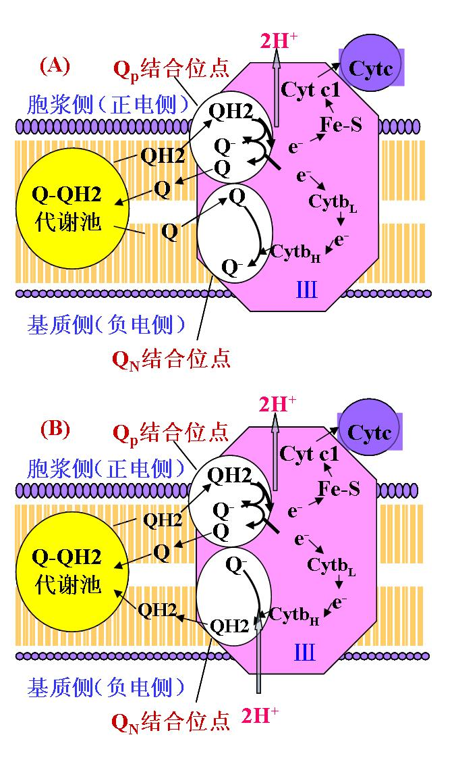
复合体Ⅲ的电子传递通过“Q循环”实现。
复合体Ⅲ每传递2个电子向内膜胞浆侧释放4个H⁺，复合体Ⅲ也有质子泵作用。
Cyt c是呼吸链唯一水溶性球状蛋白，不包含在复合体中。将获得的电子传递到复合体Ⅳ。

Slide 23
（四）复合体Ⅳ将电子从细胞色素C传递给氧
人复合体Ⅳ又称细胞色素C氧化酶(cytochrome c oxidase)。
电子传递：Cyt c→CuA→Cyt a→Cyt a₃–CuB→O₂
Cyt a₃–CuB形成活性双核中心，将电子传递给O₂。复合体Ⅳ也有质子泵功能，每传递2个电子使2个H⁺跨内膜向胞浆侧转移 。

Slide 24
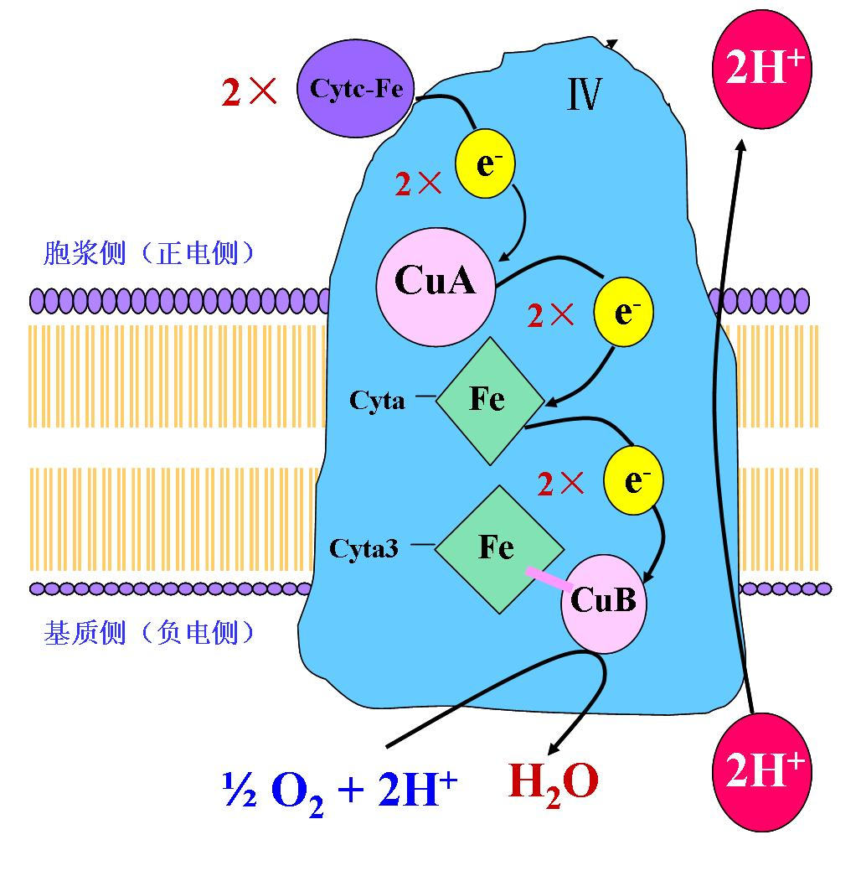
复合体Ⅳ的电子传递过程

Slide 25
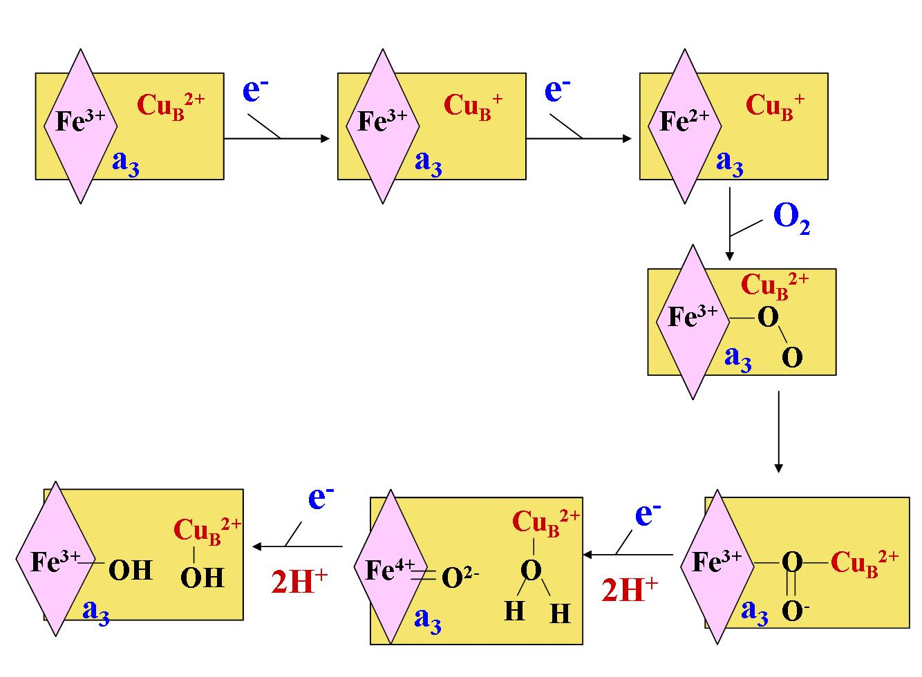
细胞色素c氧化酶CuB-Cyta3中心使O₂还原成水的过程，有强氧化性中间物始终和双核中心紧密结合，不会引起细胞损伤。

Slide 26
二、NADH和FADH₂是氧化呼吸链的电子供体
根据电子供体及其传递过程，目前认为，氧化呼吸链有两条途径：
1、NADH氧化呼吸链
  NADH →复合体Ⅰ→CoQ →复合体Ⅲ→Cyt c →复合体Ⅳ→O₂
2、琥珀酸氧化呼吸链
  琥珀酸 →复合体Ⅱ →CoQ →复合体Ⅲ→Cyt c →复合体Ⅳ→O₂

Slide 27
NADH氧化呼吸链
FADH₂氧化呼吸链
琥珀酸
FAD
(Fe-S)
FMN
(Fe-S)
NADH
CoQ
Cyt b→Cyt c→Cyt c
Cyt aa₃
O₂

Slide 28
氧化呼吸链各组分的顺序排列是由以下实验确定的
标准氧化还原电位
特异抑制剂阻断
还原状态呼吸链缓慢给氧
将呼吸链拆开和重组

Slide 29
呼吸链中各种氧化还原对的标准氧化还原电位
氧化还原对 | E^{0‘}(V) | 氧化还原对 | E^{0‘}(V)
NAD⁺ /NADN+H⁺ | －0.32 | Cyt c1 Fe³⁺ /Fe²⁺ | 0.22
FMN /FMNH₂ | －0.219 | Cyt c Fe³⁺ /Fe²⁺ | 0.254
FAD /FADH₂ | －0.219 | Cyt a Fe³⁺ /Fe²⁺ | 0.29
Cyt b_{L}(b_{H}) Fe³⁺/Fe²⁺ | 0.05(0.10) | Cyt a3 Fe³⁺ /Fe²⁺ | 0.35
Q₁₀ /Q₁₀H₂ | 0.06 | 1/2O₂ /H₂O | 0.816

Slide 30
第二节
氧化磷酸化将氧化呼吸链释能与ADP磷酸化偶联生成ATP

Slide 31
ATP生成方式
  底物水平磷酸化(substrate level phosphorylation)与脱氢反应偶联，生成底物分子的高能键，使ADP(GDP)磷酸化生成ATP(GTP)的过程。不经电子传递。
  氧化磷酸化 (oxidative phosphorylation)是指在呼吸链电子传递过程中偶联ADP磷酸化，生成ATP，又称为偶联磷酸化。

Slide 32
一、氧化磷酸化偶联部位在复合体Ⅰ、Ⅲ、Ⅳ内
氧化磷酸化偶联部位：复合体Ⅰ、Ⅲ、Ⅳ
根据P/O比值
自由能变化: ⊿Gº'=-nF⊿Eº'

Slide 33
（一）P/O 比值
指氧化磷酸化过程中，每消耗1/2摩尔O₂所生成ATP的摩尔数（或一对电子通过氧化呼吸链传递给氧所生成ATP分子数）。
线
粒
体
离
体
实
验
测
得
的
一
些
底
物
的
P/O
比
值
底
物
呼
吸
链
的
组
成
P/O
比
值
可
能
生
成
的
ATP
数
-
NAD
+
CoQ
2.5
2.5
β
羟
丁
酸
→
复
合
体
Ⅰ
→
→
复
合
体
Ⅲ
→
Cyt
c
→
复
合
体
Ⅳ
→
O
2
琥
珀
酸
复
合
体
Ⅱ
→
CoQ
→
复
合
体
Ⅲ
1.5 1.5
→
Cyt
c
→
复
合
体
Ⅳ
→
O
2
抗
坏
血
酸
Cyt
c
→
复
合
体
Ⅳ
→
O
2
0.88
1
细
胞
色
素
c (Fe
2+
)
复
合
体
Ⅳ
→
O
2
0.61
-
0.68 1

Slide 34
（二）自由能变化
根据热力学公式，pH7.0时标准自由能变化(△G0′)与还原电位变化(△E0′)之间有以下关系：
△G0′ = -nF△E0′
n为传递电子数；F为法拉第常数(96.5kJ/mol·V)

Slide 35
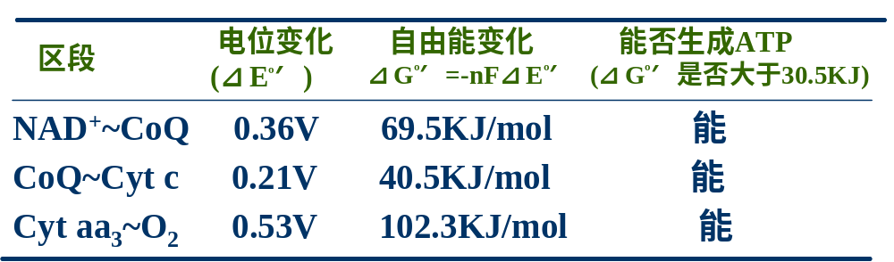
电子传递链自由能变化

Slide 36
氧化磷酸化偶联部位
琥珀酸
FAD
(Fe-S)
FMN
(Fe-S)
NADH
CoQ
Cyt b→Cyt c→Cyt c
Cyt aa₃
O₂
ATP
ATP
ATP

Slide 37
二、氧化磷酸化偶联机制是产生跨线粒体内膜的质子梯度
化学渗透假说(chemiosmotic hypothesis)
电子经呼吸链传递时，可将质子(H⁺)从线粒体内膜的基质侧泵到内膜胞浆侧，产生膜内外质子电化学梯度储存能量。当质子顺浓度梯度回流时驱动ADP与Pi生成ATP。

Slide 38
化学渗透假说已经得到广泛的实验支持。
氧化磷酸化依赖于完整封闭的线粒体内膜；
线粒体内膜对H⁺、OH－、K＋、Cl－离子是不通透的；
电子传递链可驱动质子移出线粒体，形成可测定的跨内膜电化学梯度；
增加线粒体内膜外侧酸性可导致ATP合成，而线粒体内膜加入使质子通过物质可减少内膜质子梯度，结果电子虽可以传递，但ATP生成减少。

Slide 39
化学渗透假说简单示意图
线粒体膜
线粒体基质
ADP
+
Pi
e⁻
- - - -
ATP
H₂O
O₂
+ + + +
H⁺
H⁺

Slide 40
电子传递过程复合体Ⅰ (4H⁺) 、Ⅲ (4 H⁺)和Ⅳ (2H⁺)有质子泵功能。
2H⁺
胞液侧
4H⁺
4H⁺
Cyt c
+ + + + + + + + + +
Ⅲ
Q
F₀
Ⅰ
Ⅱ
Ⅳ
- - - - - - - - -
NADH+H⁺
延胡索酸
H₂O
1/2O₂+2H⁺
F₁
NAD⁺
琥珀酸
基质侧
ADP+Pi
ATP
H⁺

Slide 41
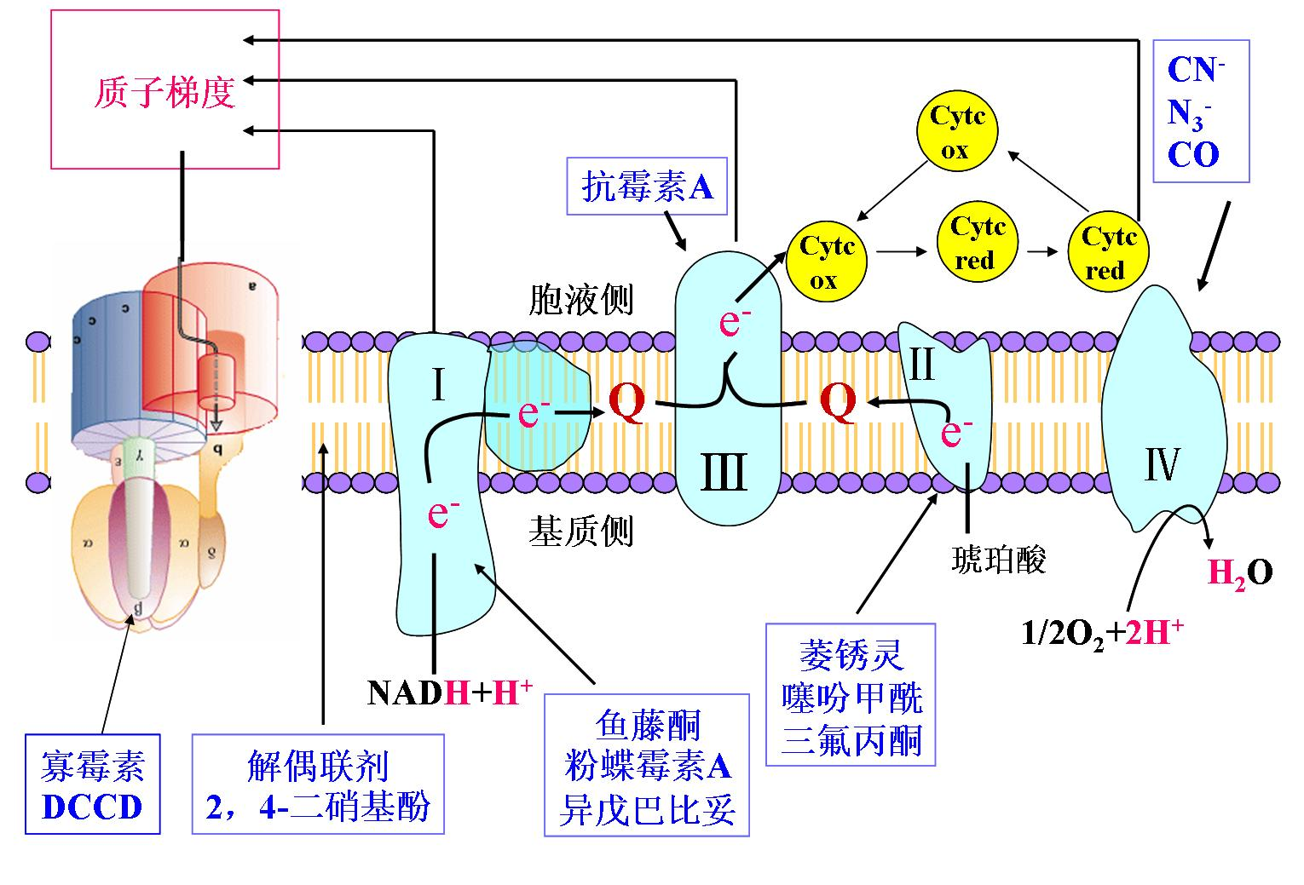
化学渗透示意图及各种抑制剂对电子传递链的影响

Slide 42
三、质子顺浓度梯度回流释放能量用于合成 ATP
ATP合酶结构组成
F₁：亲水部分 （动物：α₃β₃γδε亚基复合体，OSCP、IF1 亚基），线粒体内膜的基质侧颗粒状突起，催化ATP合成。
F₀：疏水部分（ab₂c_{9~12}亚基，动物还有其他辅助亚基），镶嵌在线粒体内膜中，形成跨内膜质子通道 。

Slide 43
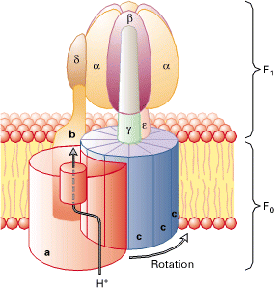
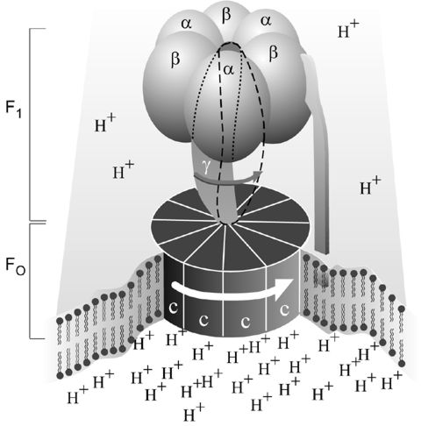

Slide 44
ATP合酶组成可旋转的发动机样结构
F₀的2个b亚基的一端锚定F₁的α亚基，另一端通过δ和α3β3稳固结合，使a、b₂和α₃β₃、δ亚基组成稳定的定子部分。
部分γ和ε亚基共同形成穿过α₃β₃间中轴，γ还与1个β亚基疏松结合作用，下端与嵌入内膜的c亚基环紧密结合。c亚基环、γ和ε亚基组成转子部分。
质子顺梯度向基质回流时，转子部分相对定子部分旋转，使ATP合酶利用释放的能量合成ATP。

Slide 45
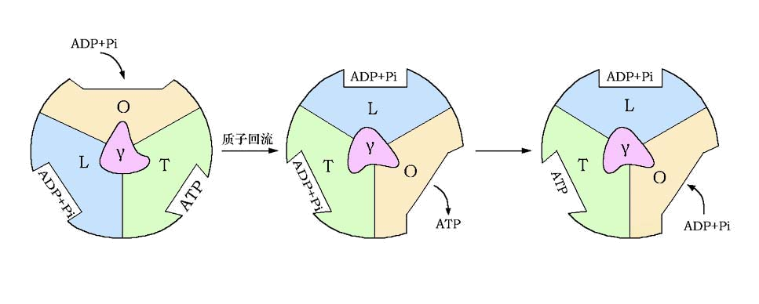
ATP合成的结合变构机制(binding change mechanism)
当H⁺顺浓度递度经F₀中a亚基和c亚基之间回流时，γ亚基发生旋转，3个β亚基的构象发生改变。
ATP合酶的工作机制

Slide 46
四、ATP在能量代谢中起核心作用
生物体能量代谢有其明显的特点。
细胞内代谢反应都是依序进行、能量逐步得失。
ATP称之为高能磷酸化合物，可直接为细胞的各种生理活动提供能量，同时也有利于细胞对能量代谢进行严格调控。

Slide 47
高能磷酸键
  水解时释放的能量大于21KJ/mol的磷酸酯键，常表示为∼P。
高能磷酸化合物
  含有高能磷酸键的化合物

Slide 48
一些重要有机磷酸化合物水解释放的标准自由能
化合物 | △E^{0′}
 | kJ/mol | (kcal/mol)
磷酸烯醇式丙酮酸 | －61.9 | (－14.8)
氨基甲酰磷酸 | －51.4 | (－12.3)
1，3-二磷酸甘油酸 | －49.3 | (－11.8)
磷酸肌酸 | －43.1 | (－10.3)
ATP →ADP＋Pi | －30.5 | (－7.3)
乙酰辅酶A | －31.5 | (－7.5)
ADP →AMP＋Pi | －27.6 | (－6.6)
焦磷酸 | －27.6 | (－6.6)
葡糖-1-磷酸 | －20.9 | (－5.0)

Slide 49
（一）ATP是体内能量捕获和释放利用的重要分子
ATP是体内最重要的高能磷酸化合物，是细胞可直接利用的能量形式。
ATP在生物能学上最重要的意义在于，通过其水解反应释放大量自由能和需要供能的反应偶联，使这些反应在生理条件下完成。

Slide 50
（二）ATP是体内能量转移和磷酸核苷化合物相互转变的核心
腺苷酸激酶的作用
ADP + ADP ATP + AMP
核苷二磷酸激酶的作用
ATP + UDP ADP + UTP
ATP + CDP ADP + CTP
ATP + GDP ADP + GTP

Slide 51
（三）ATP通过转移自身基团提供能量
因为ATP分子中的高能磷酸键水解释放能量多，易释放Pi、PPi基团，很多酶促反应由ATP通过共价键与底物或酶分子相连，将ATP分子中的Pi、PPi或者AMP基团转移到底物或酶蛋白上而形成中间产物，经过化学转变后再将这些基团水解而形成终产物。

Slide 52
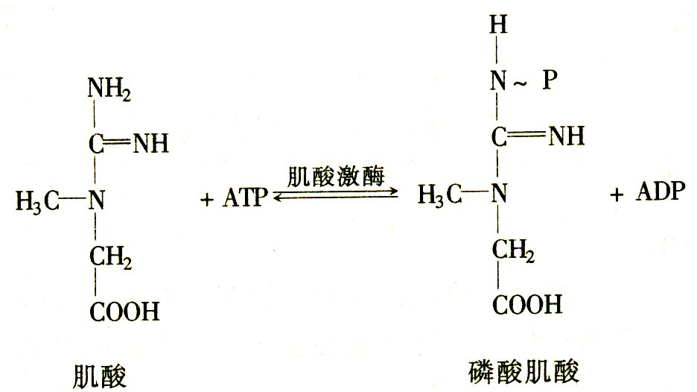
（四）磷酸肌酸是高能键能量的储存形式
磷酸肌酸作为肌肉和脑组织中能量的一种贮存形式。

Slide 53
ATP的生成、储存和利用
ATP
肌酸
磷酸
肌酸
~P
机械能(肌肉收缩)
渗透能(物质主动转运)
化学能(合成代谢)
电能(生物电)
热能(维持体温)
氧化磷酸化
底物水平磷酸化
ADP
~P
生物体内能量的储存和利用都以ATP为中心。

Slide 54
第三节
氧化磷酸化的影响因素

Slide 55
一、体内能量状态可调节氧化磷酸化速率
氧化磷酸化是机体合成能量载体ATP的最主要的途径，因此机体根据能量需求调节氧化磷酸化速率，从而调节ATP的生成量。

Slide 56
二、抑制剂可阻断氧化磷酸化过程
（一）呼吸链抑制剂阻断电子传递过程
复合体Ⅰ抑制剂：鱼藤酮(rotenone)、粉蝶霉素A(piericidin A)及异戊巴比妥(amobarbital)等阻断传递电子到泛醌 。
复合体Ⅱ的抑制剂：萎锈灵(carboxin)。

Slide 57
复合体Ⅲ抑制剂：抗霉素A(antimycin A)阻断Cyt bH传递电子到泛醌(Q_{N}) ；粘噻唑菌醇则作用Q_{P}位点。
复合体Ⅳ 抑制剂：CN－、N^{3－}紧密结合中氧化型Cyt a₃，阻断电子由Cyt a到CuB- Cyt a₃间传递。CO与还原型Cyt a₃结合，阻断电子传递给O₂。

Slide 58
各种呼吸链抑制剂的阻断位点
抗霉素A
二巯基丙醇
CO、CN⁻、
N₃⁻及H₂S
琥珀酸
×
×
FAD
(Fe-S)
FMN
(Fe-S)
NADH
CoQ
Cyt b→Cyt c→Cyt c
Cyt aa₃
O₂
×
鱼藤酮
粉蝶霉素A
异戊巴比妥

Slide 59
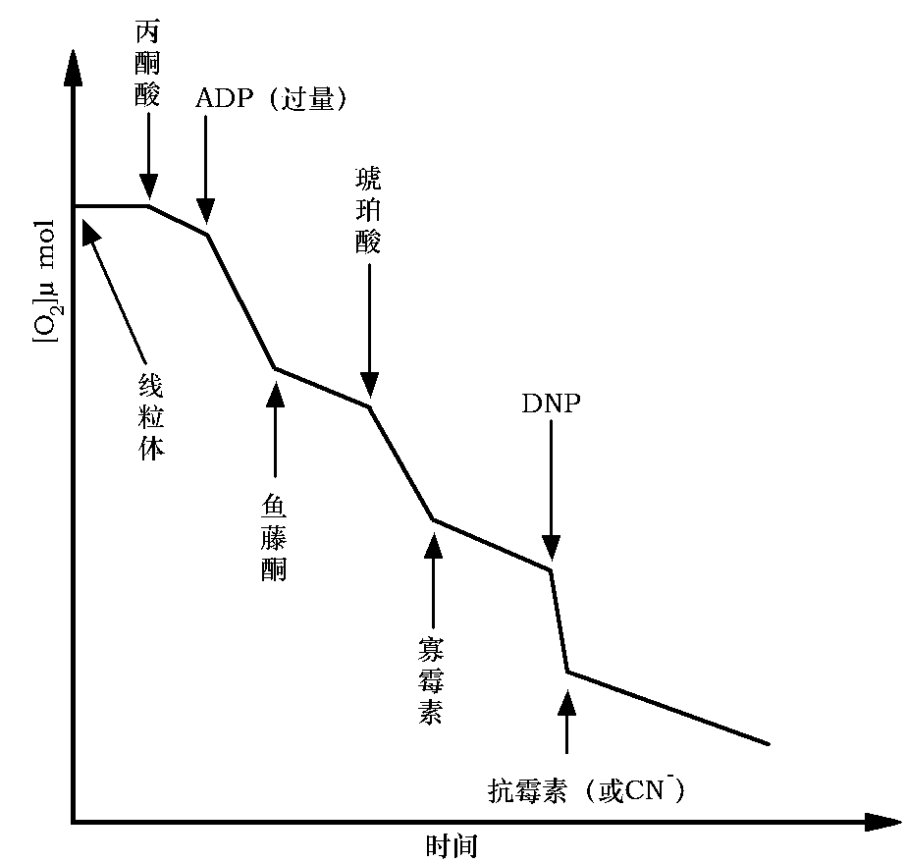
不同底物和抑制剂对线粒体氧耗的影响

Slide 60
（二）解偶联剂阻断ADP的磷酸化过程
解偶联剂(uncoupler)可使氧化与磷酸化的偶联相互分离，基本作用机制是破坏电子传递过程建立的跨内膜的质子电化学梯度，使电化学梯度储存的能量以热能形式释放，ATP的生成受到抑制。
如：二硝基苯酚(dinitrophenol, DNP) ；解偶联蛋白(uncoupling protein，UCP1)。

Slide 61
解偶联蛋白作用机制（棕色脂肪组织线粒体）
热能
H⁺
胞液侧
Cyt c
解偶联
蛋白
Ⅲ
Q
F₀
Ⅰ
Ⅱ
Ⅳ
基质侧
F₁
ADP+Pi
ATP
H⁺

Slide 62
（三）ATP合酶抑制剂同时抑制电子传递和ATP的生成
这类抑制剂对电子传递及ADP磷酸化均有抑制作用。例如寡霉素(oligomycin)可结合F₀单位，二环己基碳二亚胺(dicyclohexyl carbodiimide, DCCP)共价结合F₀的c亚基谷氨酸残基，阻断质子从F₀质子半通道回流，抑制ATP合酶活性。由于线粒体内膜两侧质子电化学梯度增高影响呼吸链质子泵的功能，继而抑制电子传递。

Slide 63
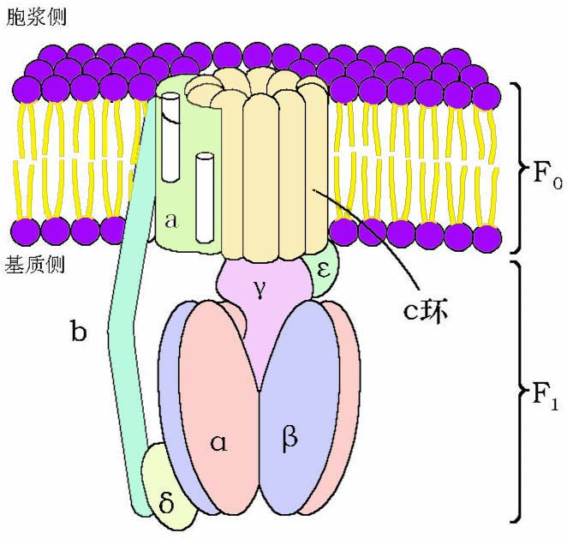
寡霉素(oligomycin)
可阻止质子从F0质子通道回流，抑制ATP生成。
寡霉素
ATP合酶结构模式图

Slide 64
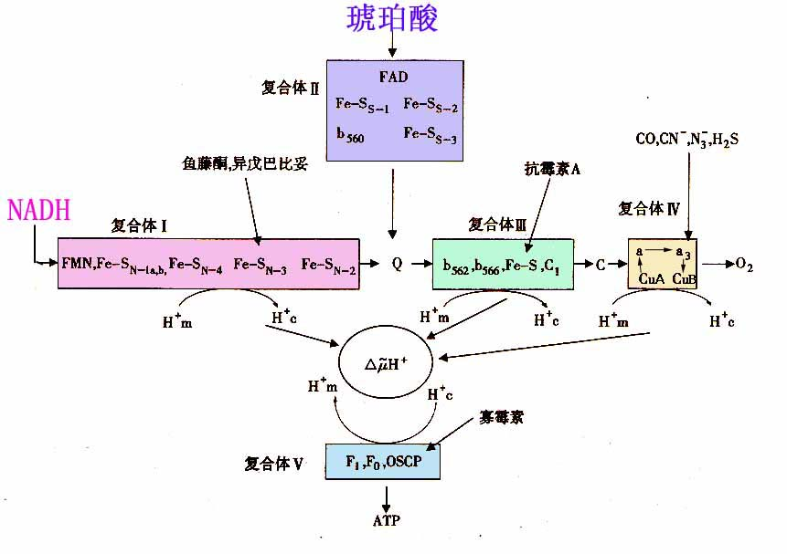
电子传递链及氧化磷酸化系统概貌
ΔμH⁺ 跨膜质子电化学梯度；H⁺m内膜基质侧H⁺；H⁺c 内膜胞液侧H⁺

Slide 65
三、甲状腺激素可促进氧化磷酸化和产热
  Na⁺，K⁺–ATP酶和解偶联蛋白基因表达均增加。

Slide 66
四、线粒体DNA突变可影响机体氧化磷酸化功能。
  线粒体DNA（mtDNA）呈裸露的环状双螺旋结构，缺乏蛋白质保护和损伤修复系统，容易受到损伤而发生突变，其突变率远高于核内的基因组DNA。

Slide 67
五、线粒体的内膜选择性协调转运氧化磷酸化相关代谢物
线粒体外膜通透性高，线粒体对物质通过的选择性主要依赖于内膜中不同转运蛋白(transporter)对各种物质的转运。

Slide 68
线粒体内膜的某些转运蛋白对代谢物的转运
转运蛋白 | 进入线粒体 | 出线粒体
ATP-ADP转位酶 | ADP³⁻ | ATP⁴⁻
磷酸盐转运蛋白 | H₂PO₄⁻ + H⁺
二羧酸转运蛋白 | HPO₄²⁻ | 苹果酸
α-酮戊二酸转运蛋白 | 苹果酸 | α-酮戊二酸
天冬氨酸-谷氨酸转运蛋白 | 谷氨酸 | 天冬氨酸
单羧酸转运蛋白 | 丙酮酸 | OH⁻
三羧酸转运蛋白 | 苹果酸 | 柠檬酸
碱性氨基酸转运蛋白 | 鸟氨酸 | 瓜氨酸
肉碱转运蛋白 | 脂酰肉碱 | 肉碱

Slide 69
（一）胞浆中NADH通过穿梭机制进入线粒体
氧化呼吸链
胞浆中NADH必须经一定转运机制进入线粒体，再经呼吸链进行氧化磷酸化。
转运机制：
α-磷酸甘油穿梭(α-glycerophosphate shuttle)
苹果酸-天冬氨酸穿梭 (malate-asparate shuttle)

Slide 70
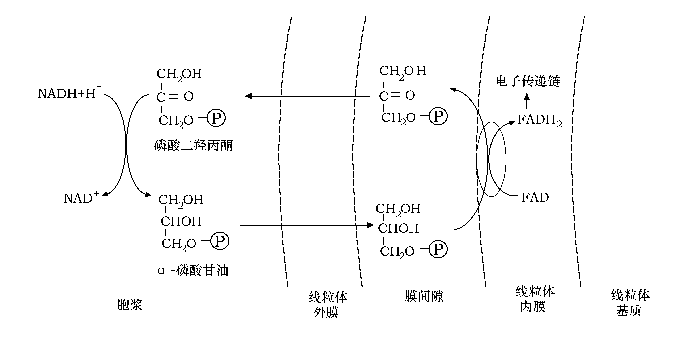
1. α-磷酸甘油穿梭主要存在于脑和骨骼肌中

Slide 71
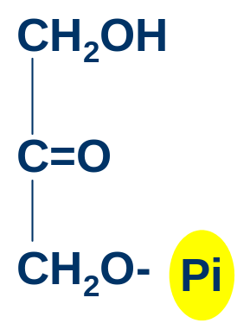
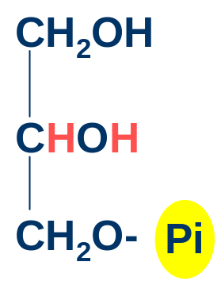
呼吸链
NADH+H⁺
FADH₂
磷酸二羟丙酮
α-磷酸甘油
脱氢酶
FAD
NAD⁺
α-磷酸甘油
线粒体
外膜
膜间隙
线粒体
内膜
线粒体
基质

Slide 72
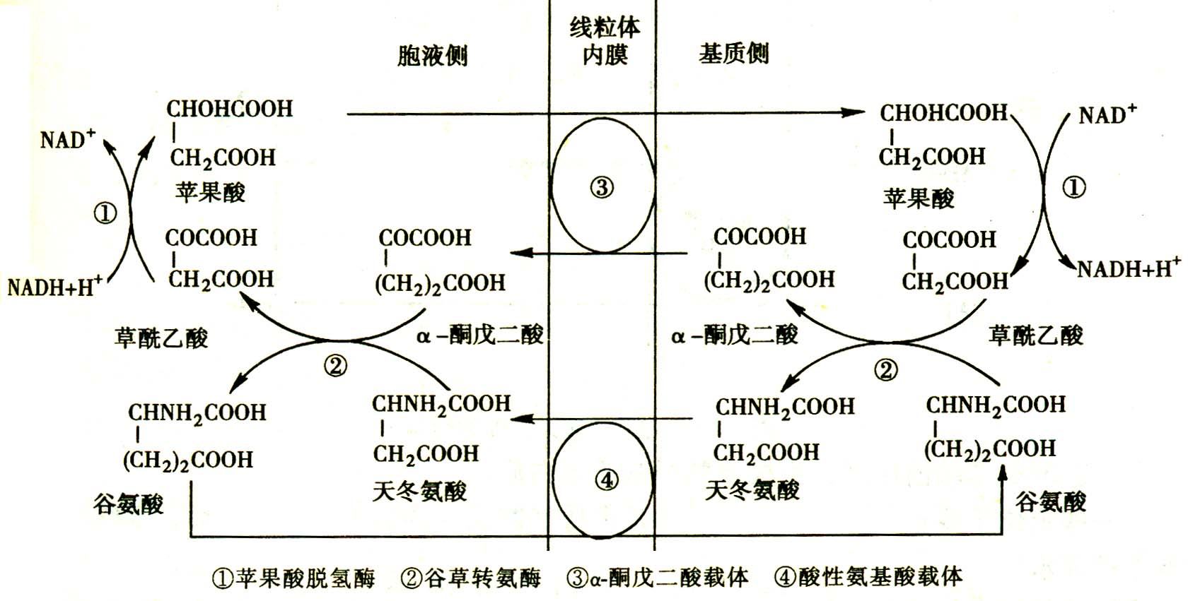
2. 苹果酸-天冬氨酸穿梭主要存在于肝和心肌中

Slide 73
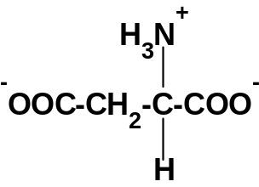
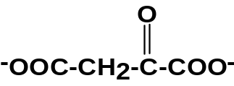
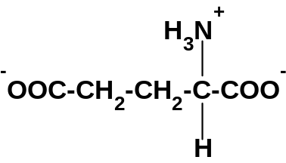
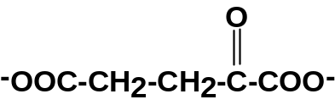
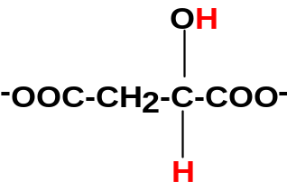
谷氨酸-
天冬氨酸
转运体
天冬氨酸
呼吸链
草酰乙酸
NADH
+H⁺
谷氨酸
NADH
+H⁺
线
粒
体
内
膜
谷草转
氨酶
苹果酸
脱氢酶
NAD⁺
NAD⁺
α-酮戊二酸
苹果酸-α-酮
戊二酸转运体
苹果酸
胞液
基质

Slide 74
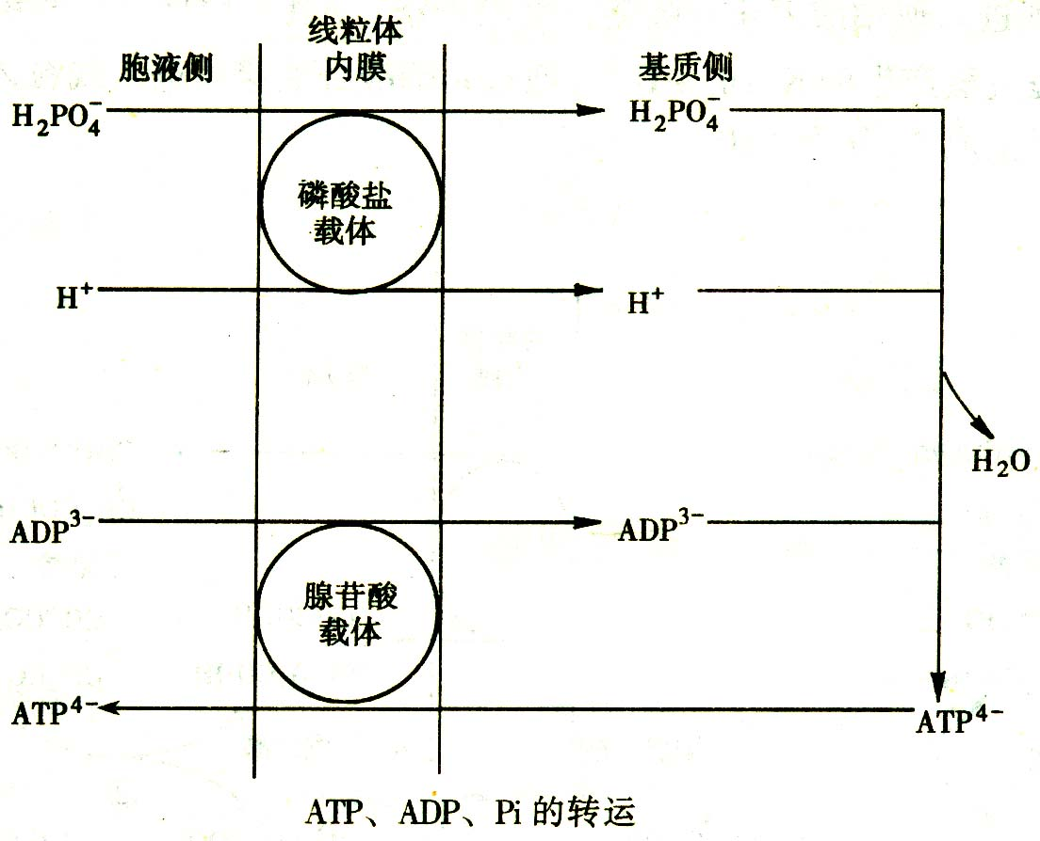
（二）ATP-ADP转位酶协调转运ADP进入和
ATP移出线粒体

Slide 75

每分子ATP⁴⁻和ADP³⁻反向转运时，向内膜外净转移1个负电荷 ，相当于多1个H⁺转入线粒体基质。
H⁺
ADP³⁻
ADP³⁻
ATP⁴⁻
H₂PO₄⁻
H₂PO₄⁻
H⁺
胞液侧
F₀
基质侧
腺苷酸
转运蛋白
磷酸
转运蛋白
F₁
ATP⁴⁻
H₂PO₄⁻
H⁺
ADP³⁻
H⁺

Slide 76
第四节
其他氧化与抗氧化体系

Slide 77
一、线粒体氧化呼吸链也可产生活性氧
反应活性氧类(reactive oxygen species, ROS)
e⁻
e⁻+2H⁺
e⁻+H⁺
e⁻+H⁺
O₂
O·⁻₂
H₂O₂
OH·
H₂O
H₂O
反应活性氧类

Slide 78
ROS主要来源
线粒体：超氧阴离子O·⁻²，是体内O·⁻²的主要来源； O·⁻²在线粒体中再生成H₂O₂和·OH。
过氧化酶体：FAD将从脂肪酸等底物获得的电子交给O₂生成H₂O₂和羟自由基·OH。
胞浆需氧脱氢酶（如黄嘌呤氧化酶等）也可催化生成O·⁻²。
细菌感染、组织缺氧等病理过程，环境、药物等外源因素也可导致细胞产生活性氧类。

Slide 79
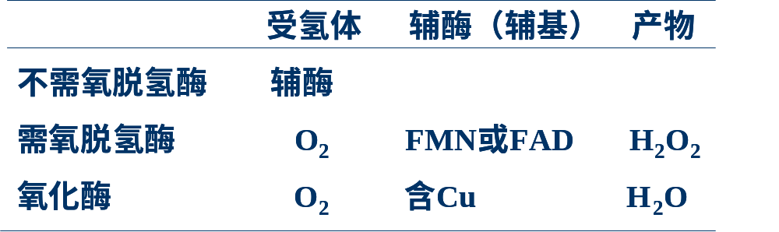
二、抗氧化酶体系有清除反应活性氧类的功能
需氧脱氢酶和氧化酶

Slide 80
抗氧化酶体系
1. 过氧化氢酶(catalase)
  又称触酶，其辅基含4个血红素
过氧化氢酶
2H₂O₂
2H₂O + O₂

Slide 81
2. 谷胱甘肽过氧化物酶(glutathione peroxidase，GPx)
可去除细胞生长和代谢产生的H₂O₂和过氧化物(R-O-OH)，是体内防止活性氧类损伤主要的酶。
H₂O₂ + 2GSH → 2 H₂O +GS-SG
2GSH + R-O-OH → GS-SG + H₂O + R-OH

Slide 82
谷胱甘肽过氧化物酶
含硒的谷胱甘肽过氧化物酶
H₂O₂
(ROOH)
2G –SH
NADP⁺
谷胱甘肽还原酶
H₂O
(ROH+H₂O)
G –S – S – G
NADPH+H⁺
此类酶可保护生物膜及血红蛋白免遭损伤。

Slide 83
3. 超氧化物歧化酶
SOD
2O₂﹣+ 2H⁺
H₂O₂ + O₂
过氧化氢酶
H₂O + O₂
SOD：超氧化物歧化酶 (superoxide dismutase)

Slide 84
三、微粒体细胞色素P450单加氧酶催化底物分子羟基化
细胞色素P450单加氧酶(cytochrome P450 monooxygenase)，又称混合功能氧化酶(mixed-function oxidase)或羟化酶(hydroxylase)
RH + NADPH + H⁺ + O₂
ROH + NADP⁺ + H₂O
上述反应需要细胞色素P450 (Cyt P450)参与。

Slide 85
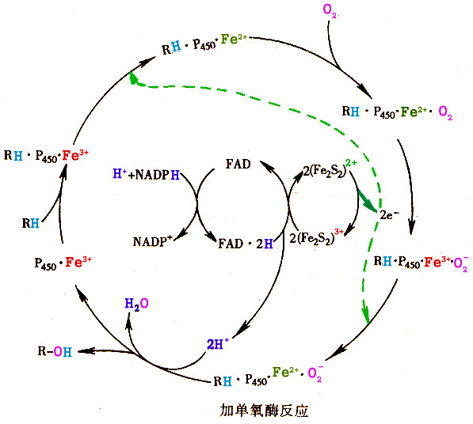
细胞色素P450单加氧酶作用机制

